Slide 1
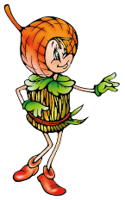
«Эколята – дошколята», юные защитники природы!!!
Выполнили: Хафизова К.А., Исаченко С.А., Биндюкова Г.М.
2023г

Slide 2
Актуальность Современные проблемы взаимоотношений человека с окружающей средой могут быть решены только при условии формирования экологического мировоззрения у всех людей, повышения их экологической культуры. Сегодня всё больше стран, в том числе и Россия, присоединяется к реализации концепции «устойчивого развития», согласно которой человечество должно согласовывать свою деятельность с законами природы, изменять потребительское отношение к природе на признание её самоценности. Важным условием перехода современного общества к «устойчивому развитию» является экологическое образование. Экологическое образование возводят в разряд первостепенных государственных проблем. Подразумевается создание системы непрерывного экологического образования, первой ступенью которой является дошкольная. Именно в дошкольном возрасте закладываются основы мировоззрения человека, формируется его отношение к окружающему миру. Познание ребёнком окружающего мира обязательно включает и познание природы. Очень важно с ранних лет развивать в детях умение созерцать природу, наслаждаться ею, вглядываться в неё и вслушиваться. В.С. Сухомлинский считал необходимым вводить малыша в окружающий мир природы так, чтобы каждый день открывал в нём что-то новое для себя, чтобы он рос исследователем, чтобы его шаг был путешествием к истокам чудес в природе, облагораживал сердце и закалял волю.

Slide 3
Цель проекта: формирование начал экологической культуры у детей дошкольного возраста, способности понимать и любить окружающий мир и природу. Задачи проекта: - расширять и обобщать знания детей о мире природы, как целостной взаимосвязанной системе; - обогащать представление детей о природе родного края и различных природных зон; - развивать общие познавательные способности: умение наблюдать, описывать, строить предположения и предлагать способы их проверки, находить причинно-следственные связи; развивать познавательный интерес детей к природе, желание активно изучать природный мир; - формировать экологическую культуры ребёнка, воспитание духовно богатой личности; - воспитывать нравственные чувства, выражающие в сопереживании природе, и эстетические чувства, связанные с красотой природного мира.

Slide 4
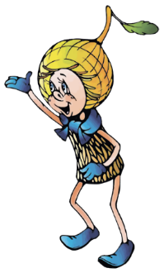
Формы работы по реализации проекта
Акция «Покорми птиц зимой»
Целевые прогулки в лес с целью наблюдения за живой природой в зимний период, поиск решения экологической проблемы.
Акция «Помоги природе-убери мусор в лесу»
Выставка детско-родительского творчества «Мой подарок для эколят»
«Уборка территории детского сада»

Slide 5
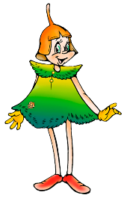
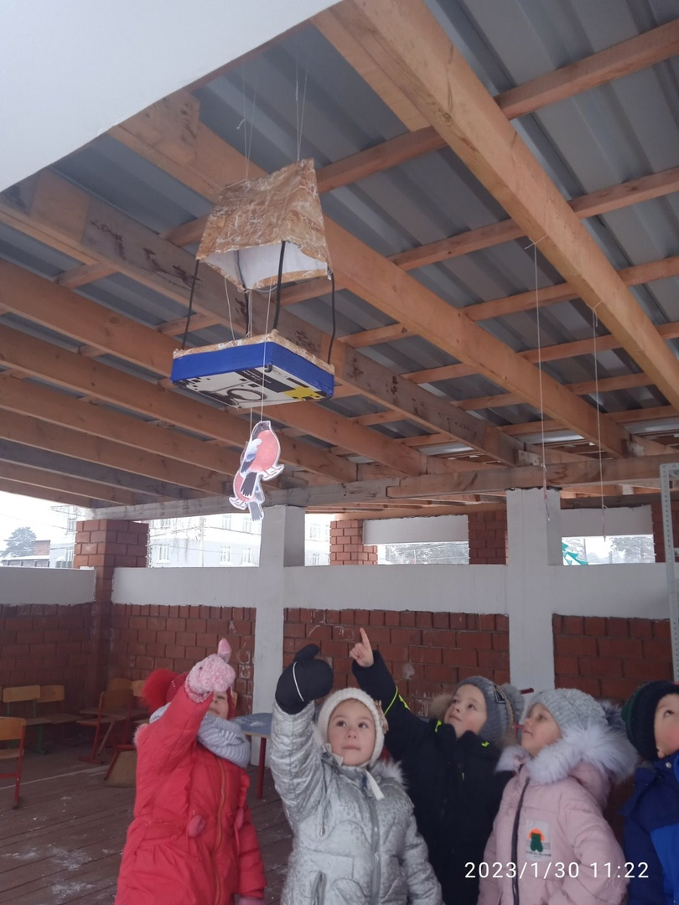
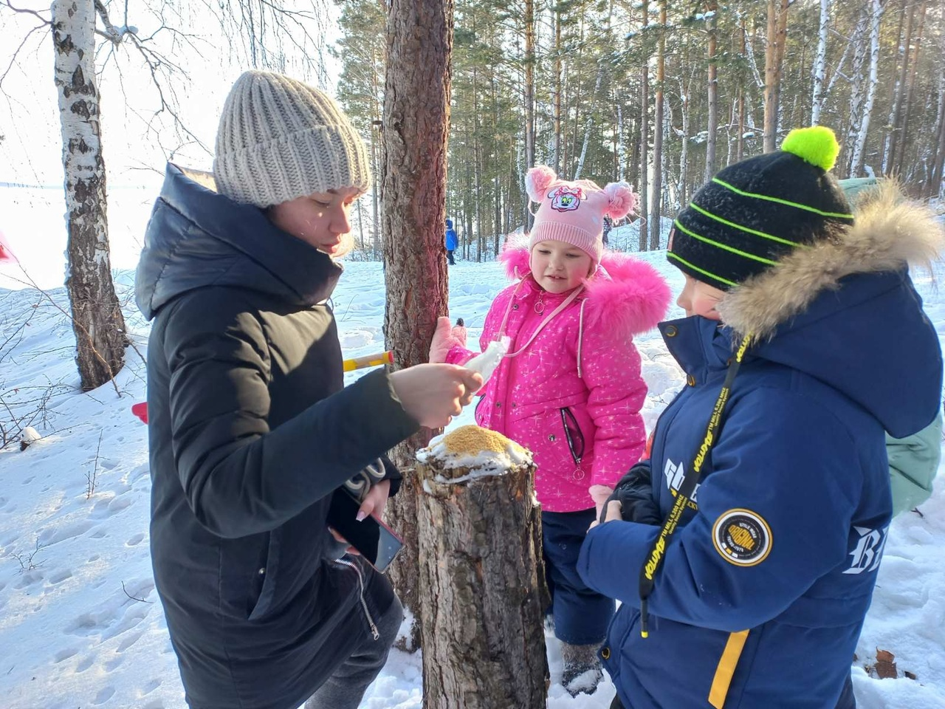
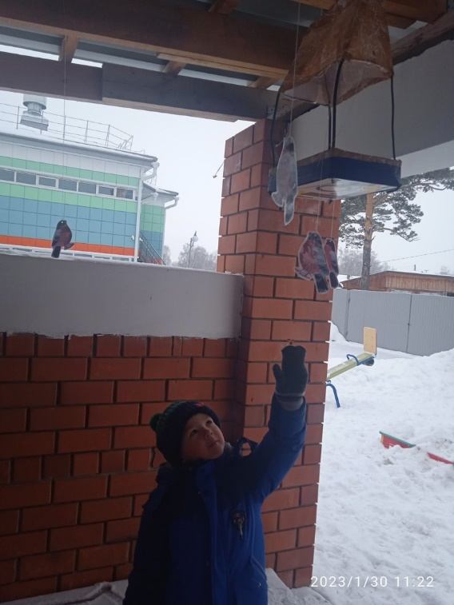
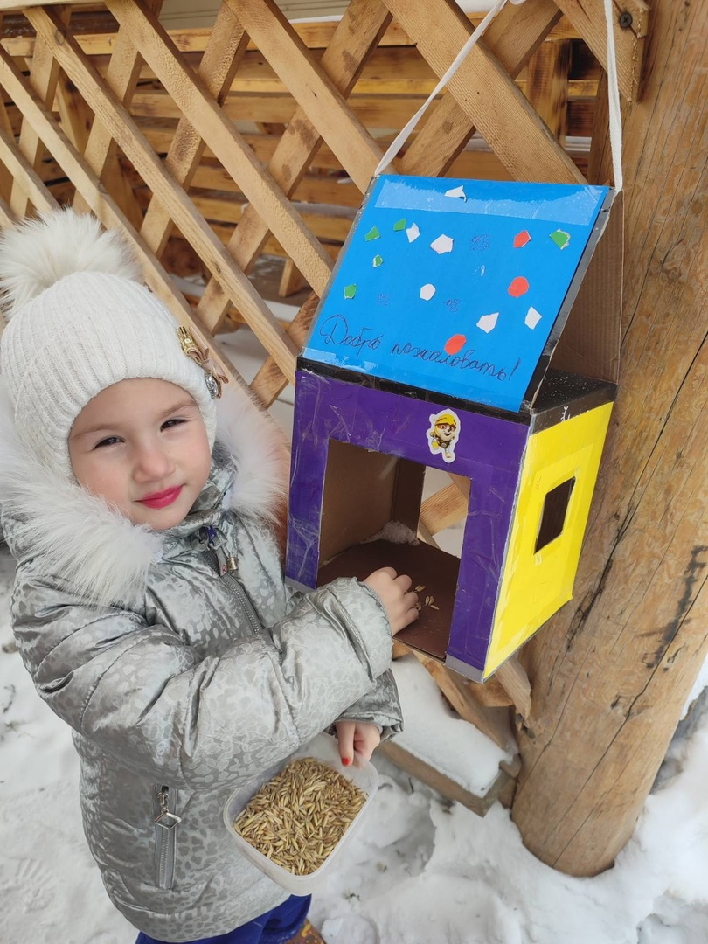
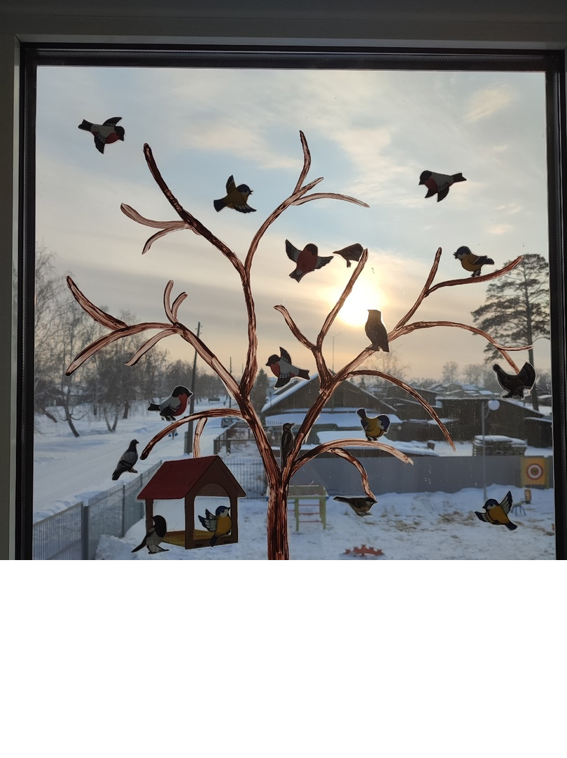
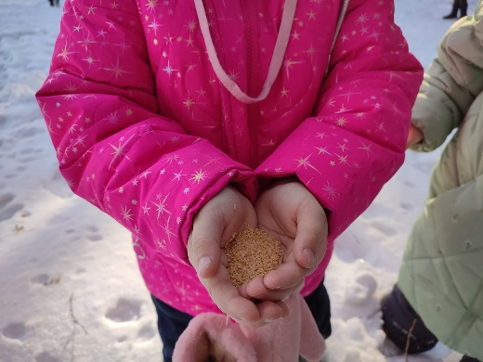
Акция «Покорми птиц зимой»

Slide 6
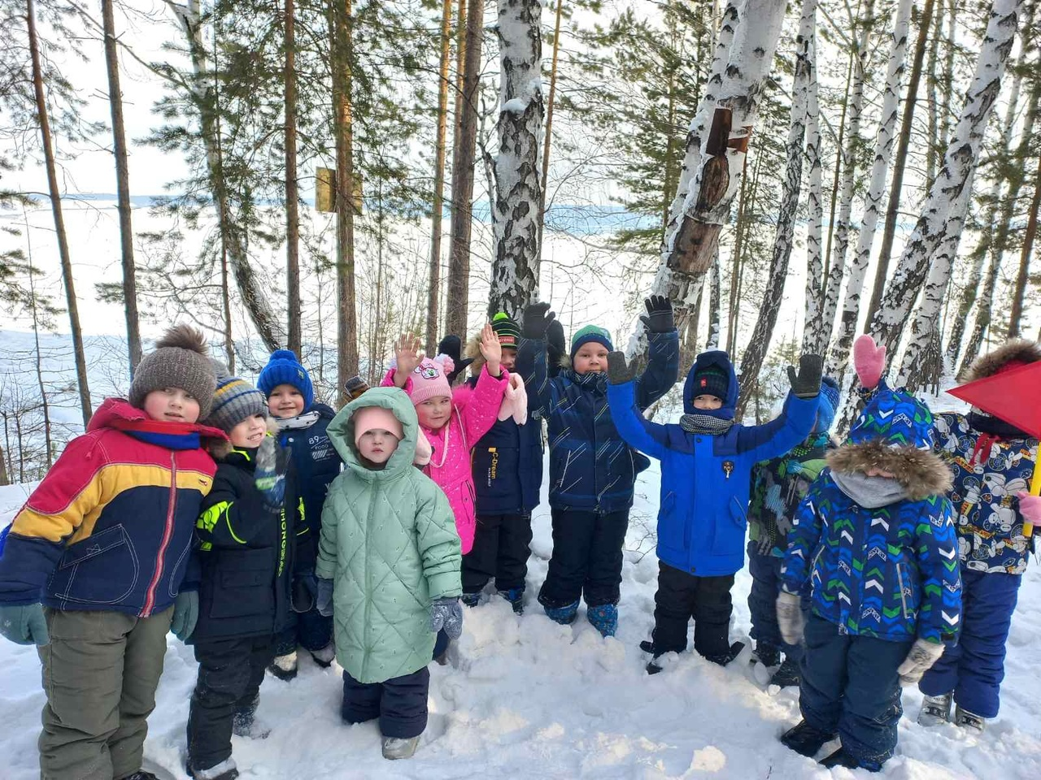
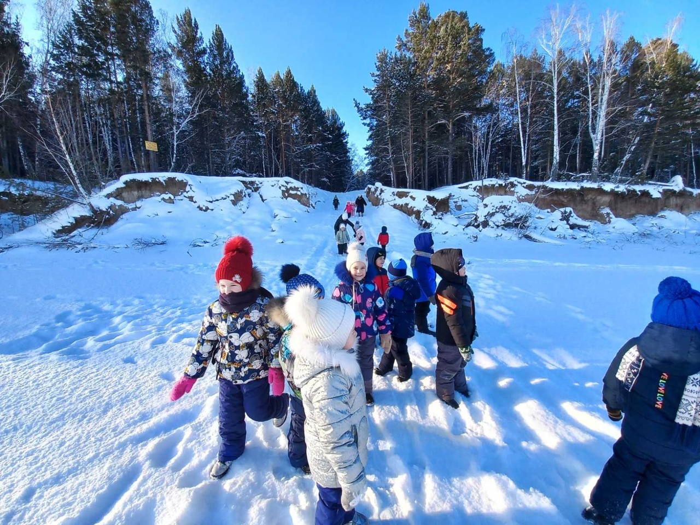
Целевые прогулки в лес с целью наблюдения за живой природой в зимний период, поиск решения экологической проблемы.

Slide 7
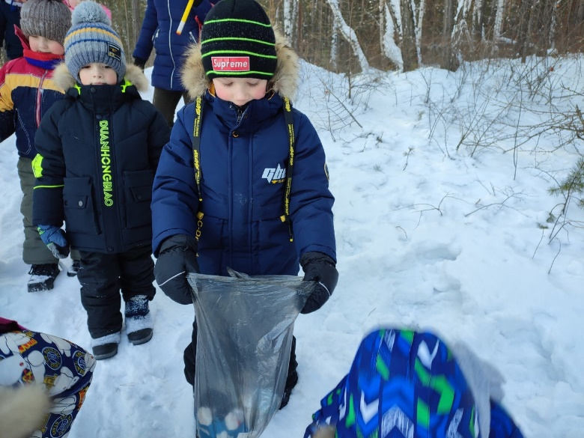
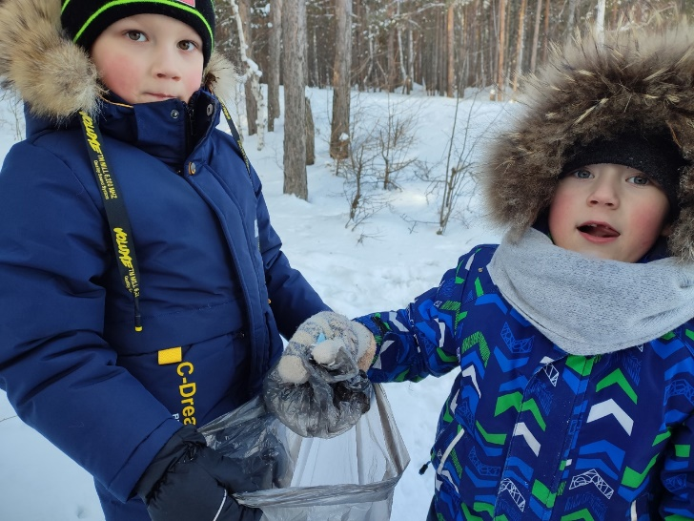
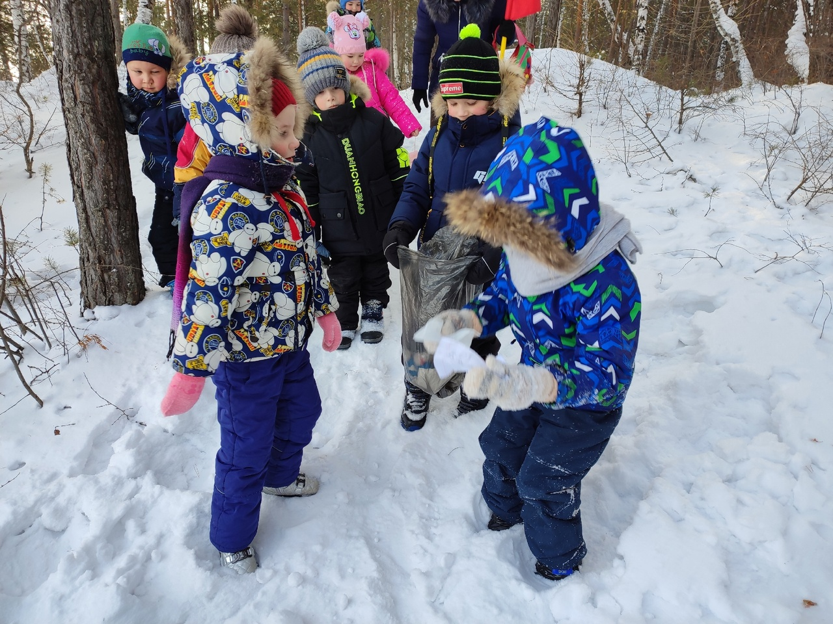
Акция «Помоги природе-убери мусор в лесу»

Slide 8
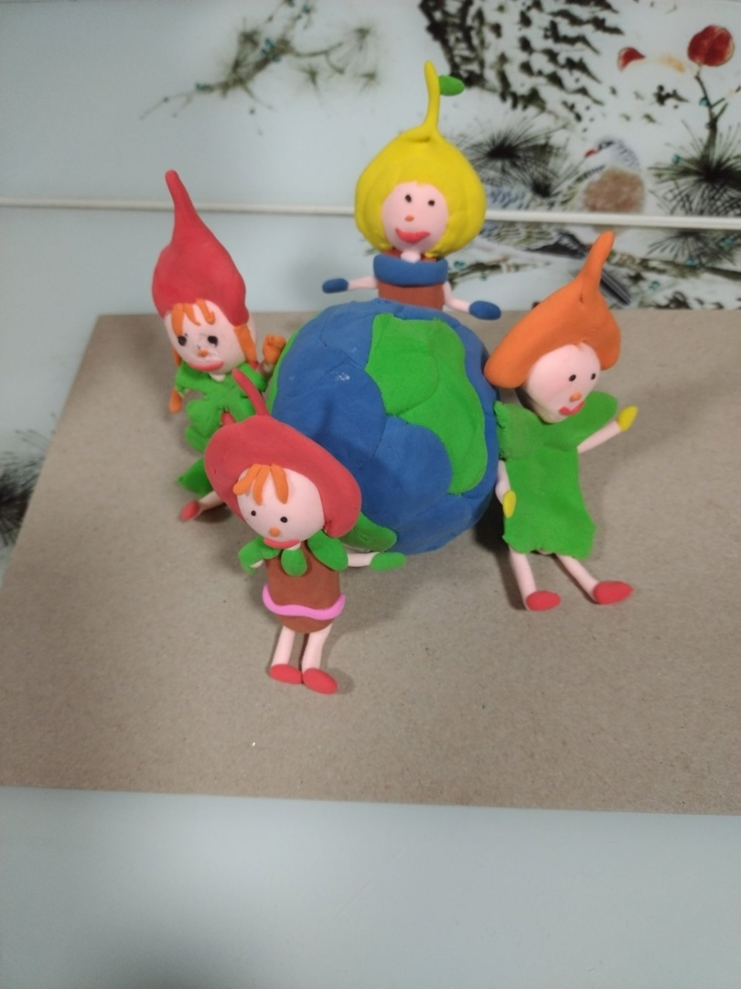
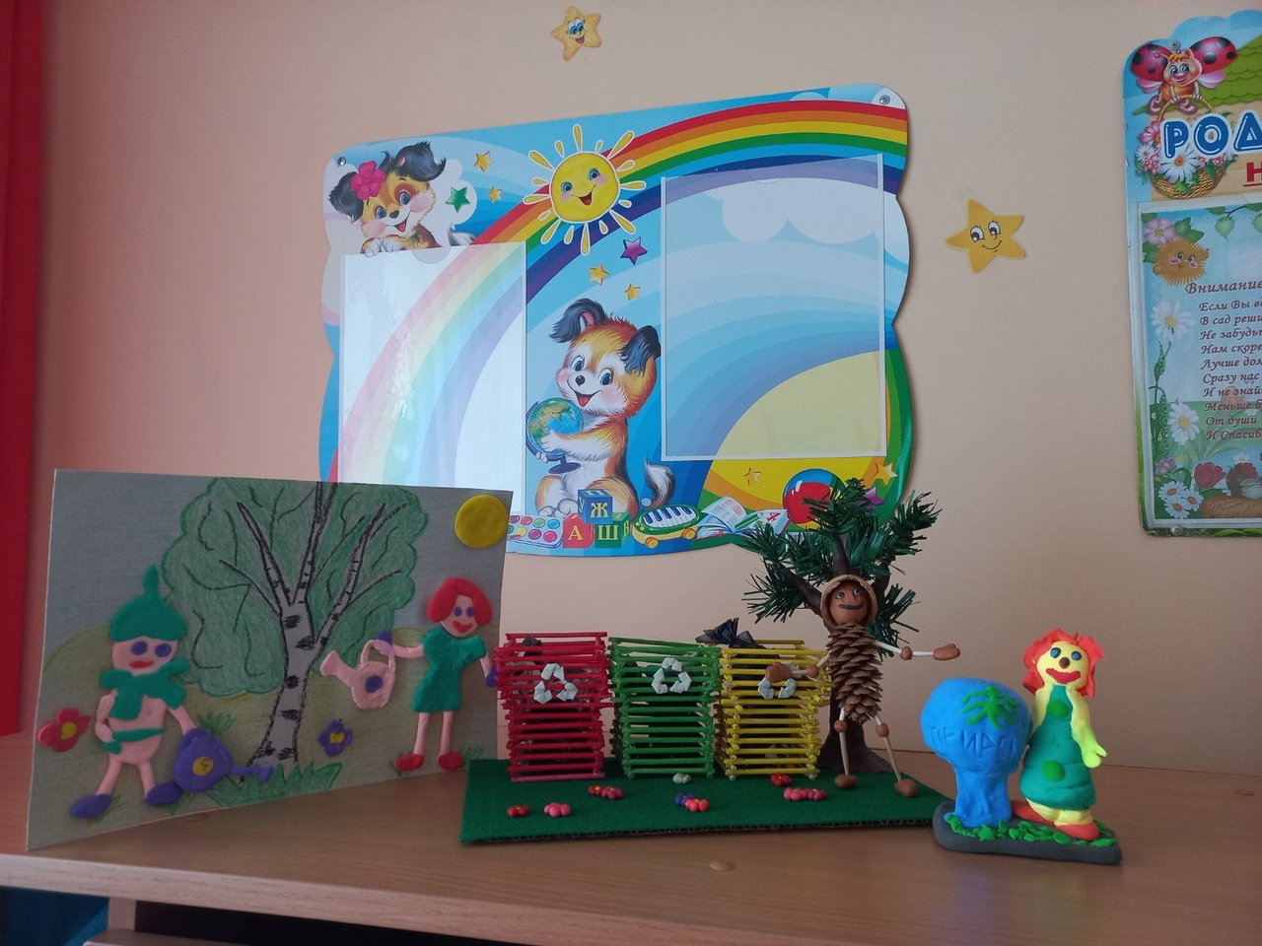
Выставка детско-родительского творчества «Мой подарок для эколят»

Slide 9
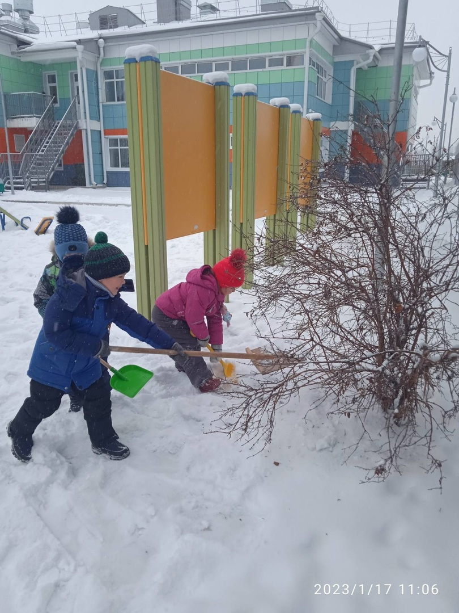
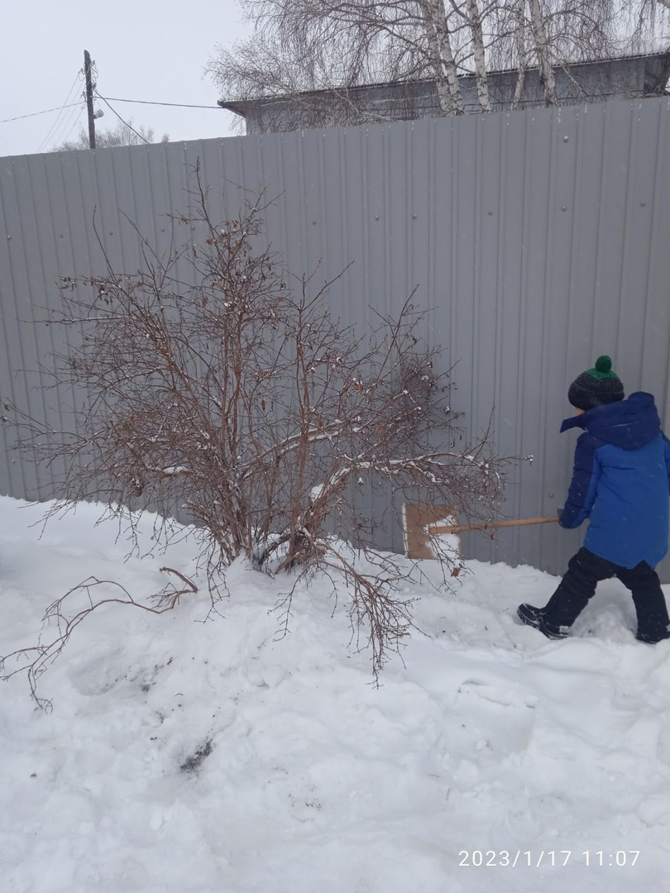
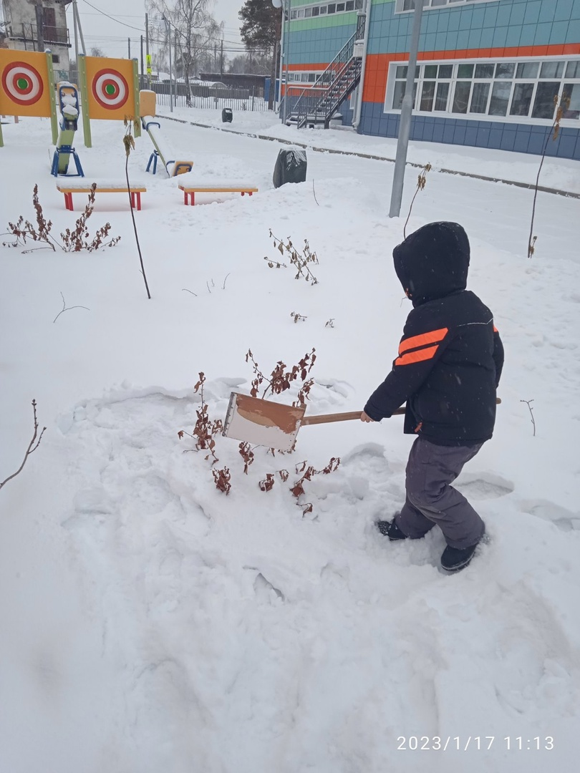
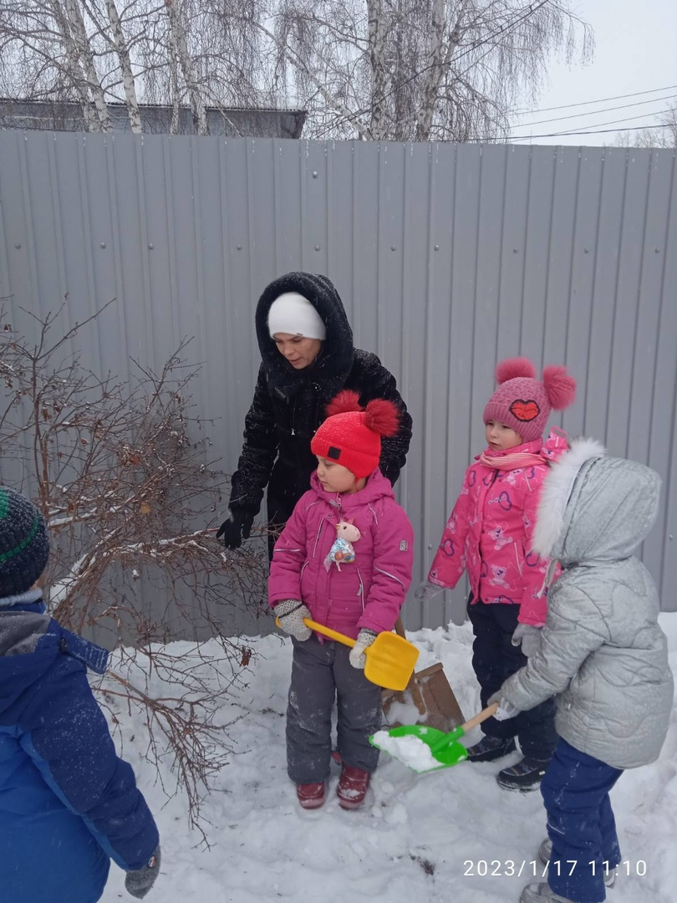
«Уборка территории детского сада»

Slide 10
Спасибо за внимание!

